Slide 1
تغذية راجعة :
ما هو نظام تشغيل الحواسيب ؟
هو برنامج يسمح بتشغيل الحاسوب، و التحكم في العتاد، كما يسمح لنا بتشغيل برامج أخرى.
أذكر أمثلة عن أنظمة التشغيل
الويندوز WINDOWS
لينكس LINUX
ماك MAC

Slide 2
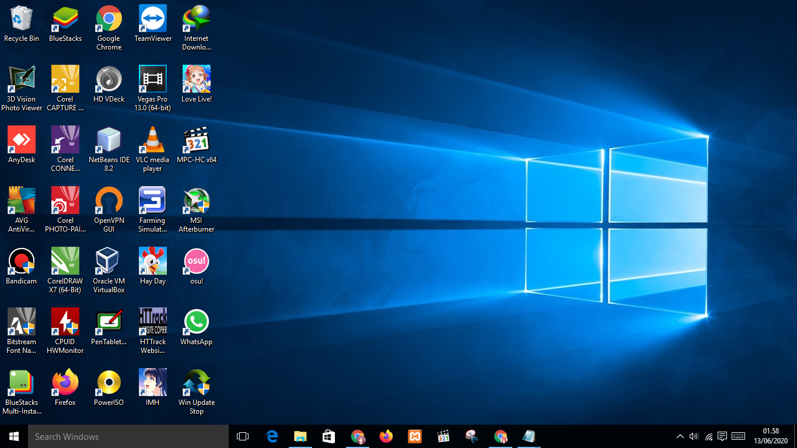
الوضعية الإنطلاقية : بعد تشغيل الحاسوب تظهر هذه الصورة
نسمي هذه الصورة بالواجهة، ممّا تتكون ؟

Slide 3
نشاط 01 :
سطح المكتب Bureau :
الأيقونات Icônes:
شريط المهام Barre des taches :
هي رموز صغيرة تمثل البرامج، الملفات، المجلدات أو الأدوات في نظام التشغيل، وتظهر على شاشة الحاسوب (على سطح المكتب أو في شريط المهام أو داخل النوافذ) لتسهيل التفاعل مع النظام.
هو الشاشة الرئيسية التي تظهر عند تشغيل الكمبيوتر، ويحتوي على أيقونات تمثل البرامج والملفات والمجلدات، كما يمكن تغيير خلفيته حسب الرغبة.
يمتد أفقيا أسفل الشاشة، يحتوى على الزر ابدأ Démarrer ، الساعة، التاريخ، أداة ضبط اللغة و البرامج المفتوحة.

Slide 4
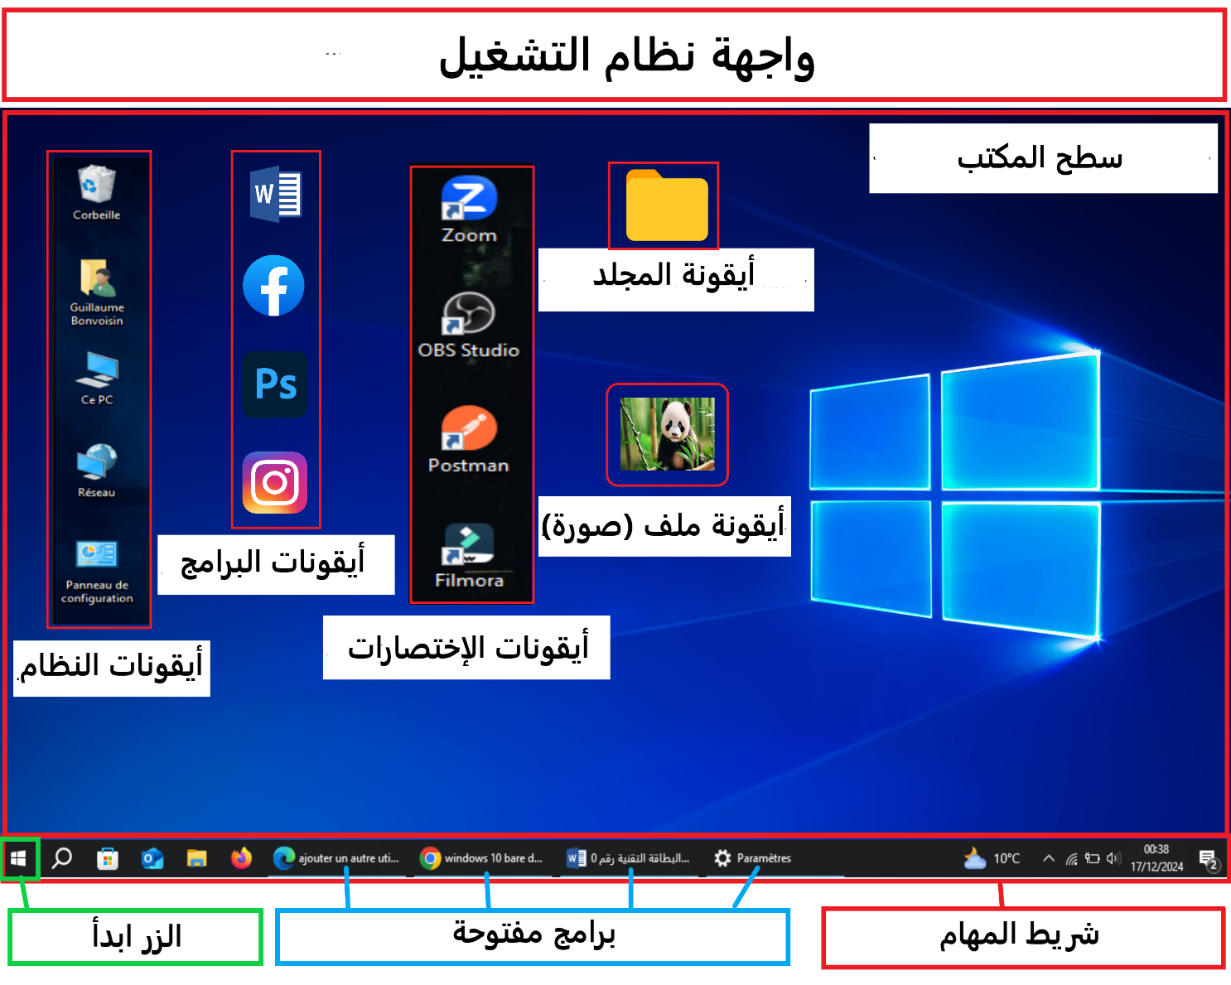
واجهة نظام التشغيل :
هي ما يظهر على شاشة الكمبيوتر عند تشغيله، ونستخدمها لإعطاء الأوامر للحاسوب باستخدام الفأرة ولوحة المفاتيح.

Slide 5
مكونات واجهة ويندوز: Windows
سطح المكتب : Bureau
هو الشاشة الرئيسية التي تظهر عند تشغيل الكمبيوتر، ويحتوي على أيقونات تمثل البرامج والملفات والمجلدات، كما يمكن تغيير خلفيته حسب الرغبة.
2. الأيقونات : Icônes
ي رموز صغيرة تمثل البرامج، الملفات، المجلدات أو الأدوات في نظام التشغيل، وتظهر على شاشة الحاسوب (على سطح المكتب أو في شريط المهام أو داخل النوافذ) لتسهيل التفاعل مع النظام.

Slide 6
أنواع الأيقونات :
• أيقونات النظام: تمثل أدوات النظام مثل سلة المهملات .Corbeille
• أيقونات البرامج: تمثل البرامج المثبتة مثل برنامج الرسام Paint
• أيقونات الاختصارات: تمثل اختصارات للوصول السريع و تتميز بوجود سهم صغير في أسفلها مثل اختصار لبرنامج.
• أيقونات الملفات: تمثل الملفات مثل صورة أو فيديو.
• أيقونات المجلدات: تمثل المجلدات.
شريط المهام : Barre des taches
يمتد أفقيا أسفل الشاشة، يحتوى على الزر ابدأ Démarrer ، الساعة، التاريخ، أداة ضبط اللغة و البرامج المفتوحة.

Slide 7
تدريب
قم بتشغيل الحاسوب.
حاول التعرف على عناصر الواجهة المدروسة في هذه الحصة.
القيام ببعض العمليات على الأيقونة ليتمكن المتعلم من التحكم بالفأرة (فتح أيقونة بالضغط مرتين، سحب أيقونة، استعمال الزر الأيمن للفأرة ....)

